Slide 3
TIPOS DE MARIDOS

Slide 4
Notes:
Titipos de

Slide 5
ESTAMOS CASADOS,
E AGORA?

Slide 6
SEJAM CORTEZES QUANDO A SÓS

Slide 7
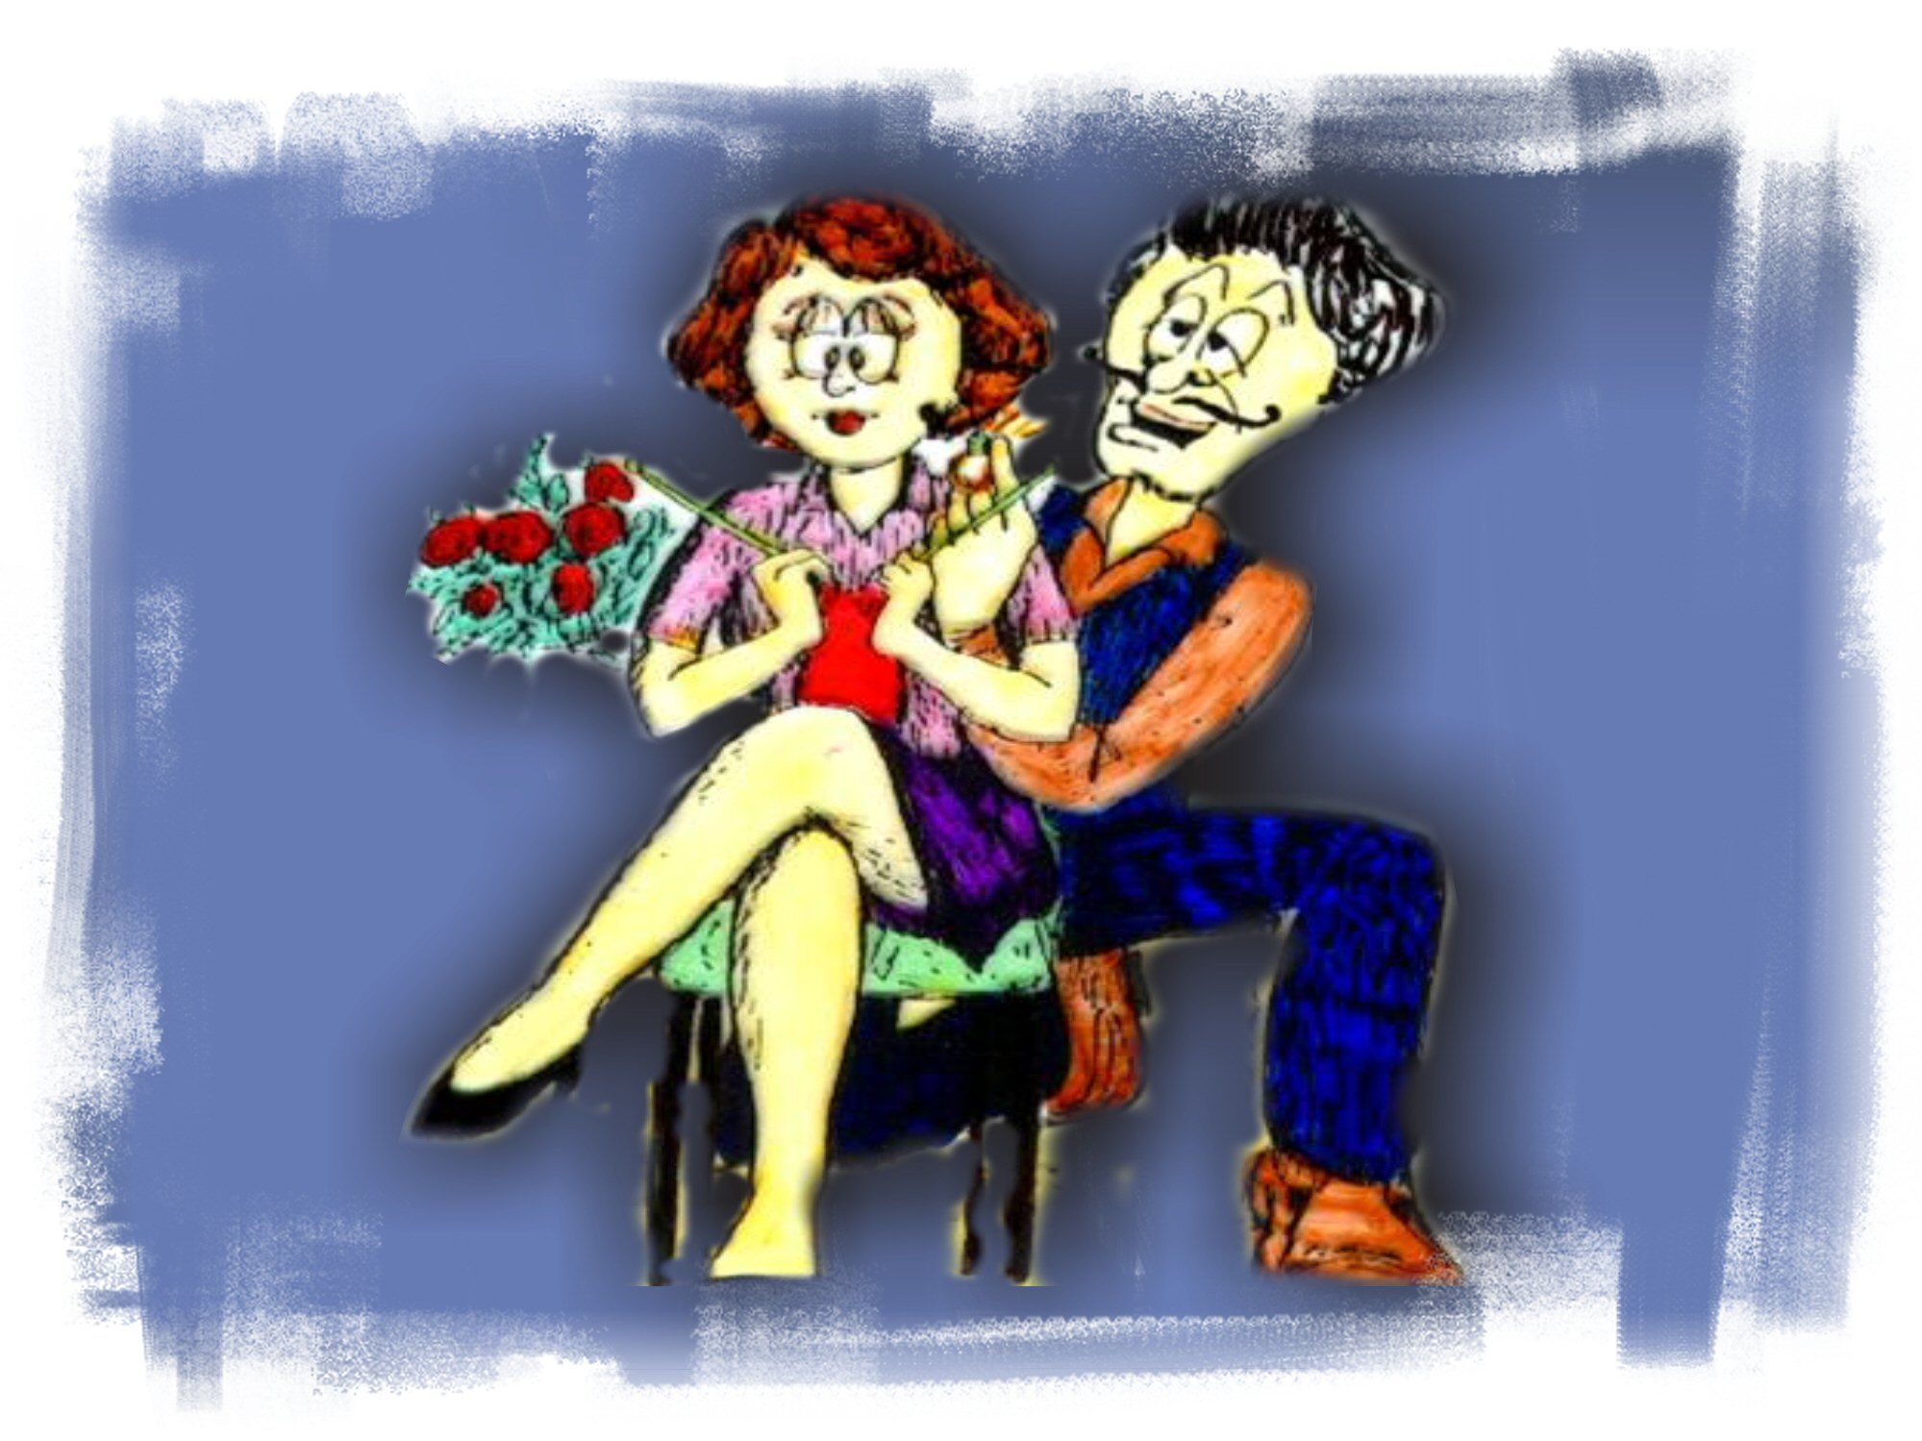

Slide 8
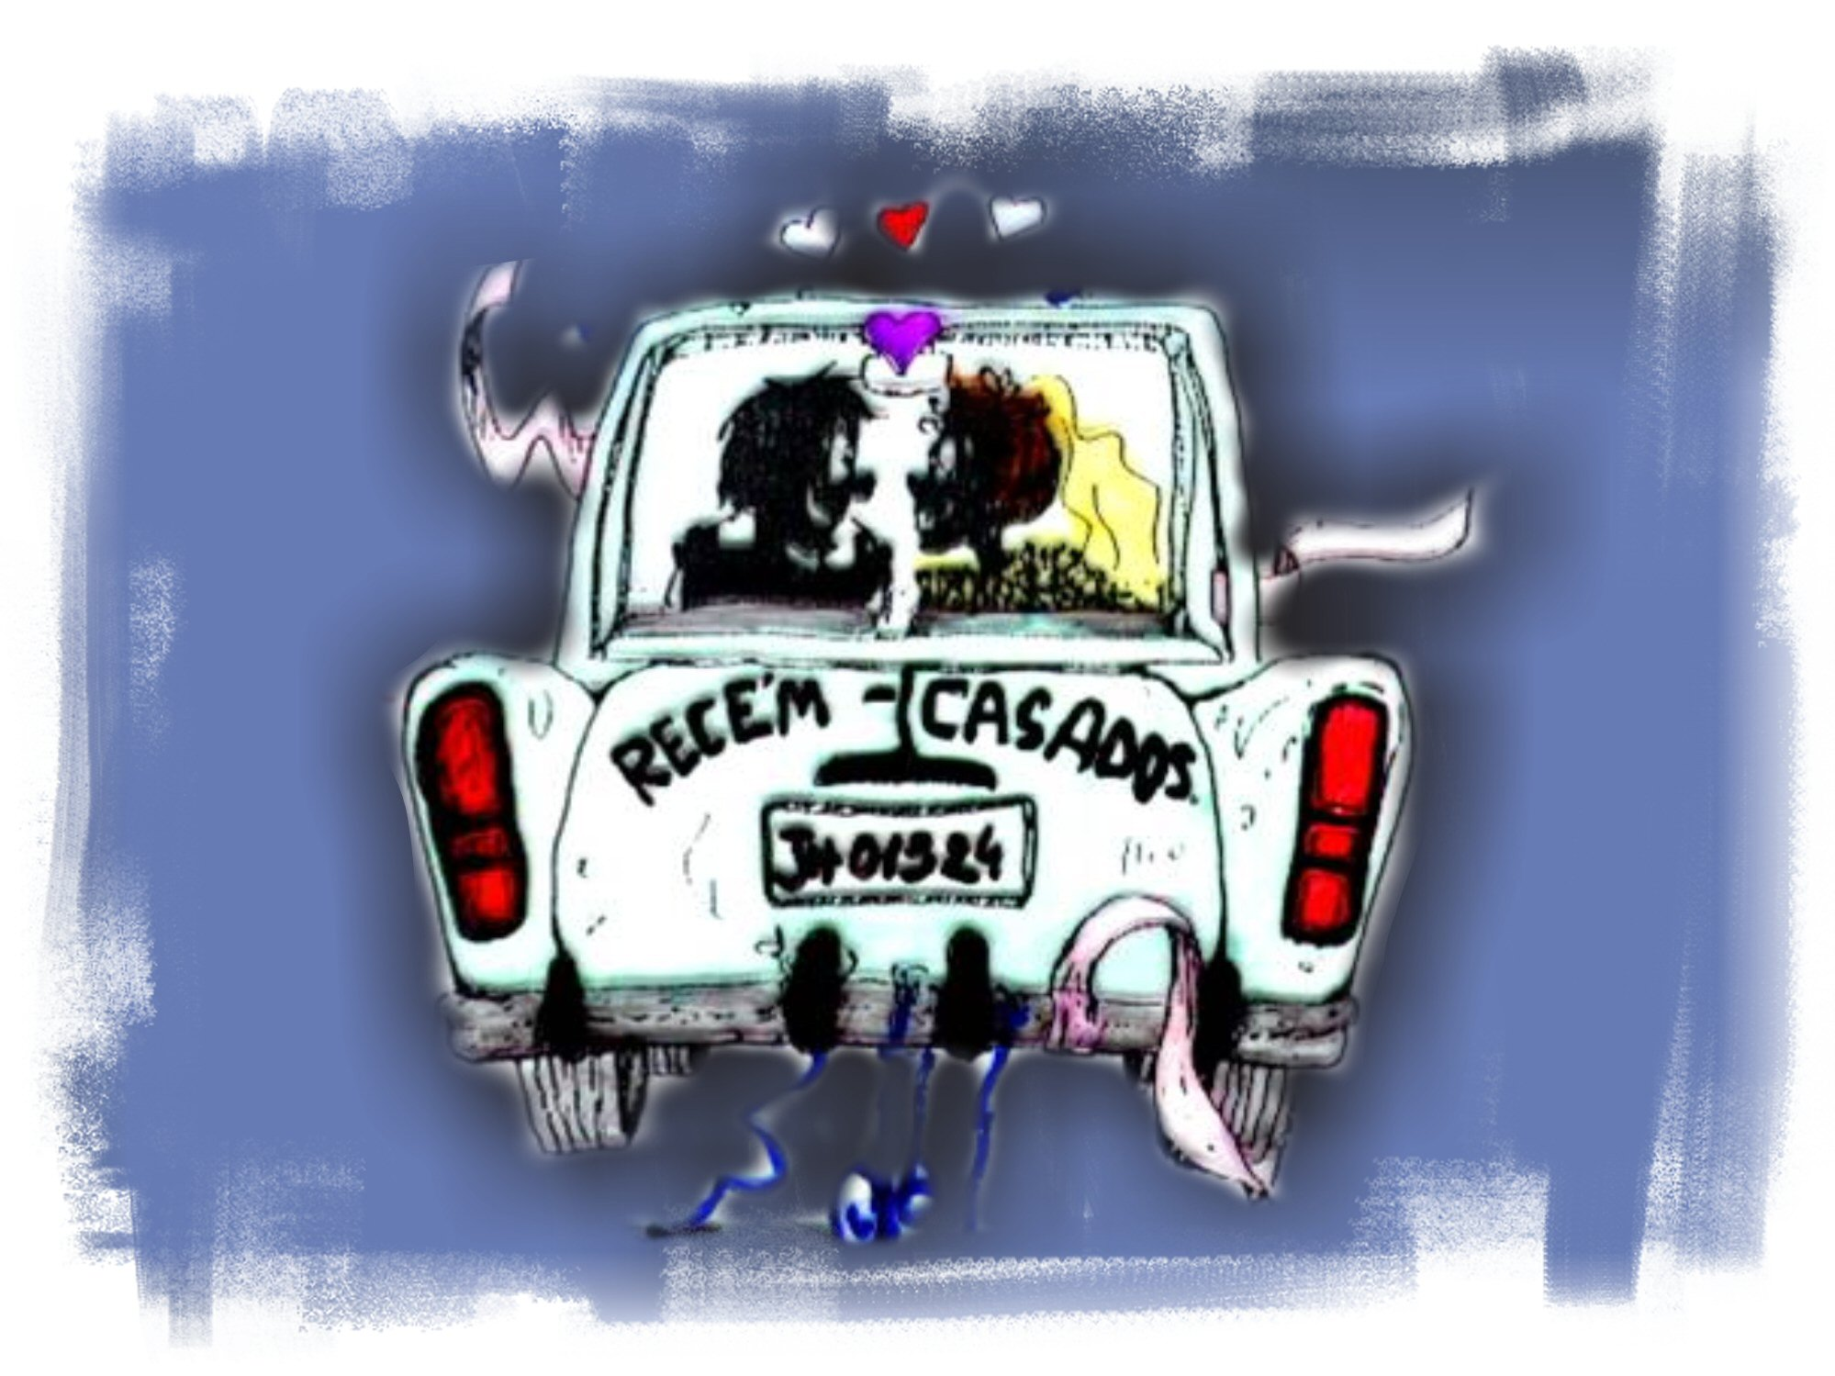

Slide 18
Corrigir - insensível

Slide 21
Sejam grandes nas coisas pequenas
Atenções palavras gestos elogios atos de amor cartões tempo para o outro

Slide 22
LEVE UM BOMBOM PARA A ESPOSA EM VEZ DE UMA BOMBA

